Slide 1
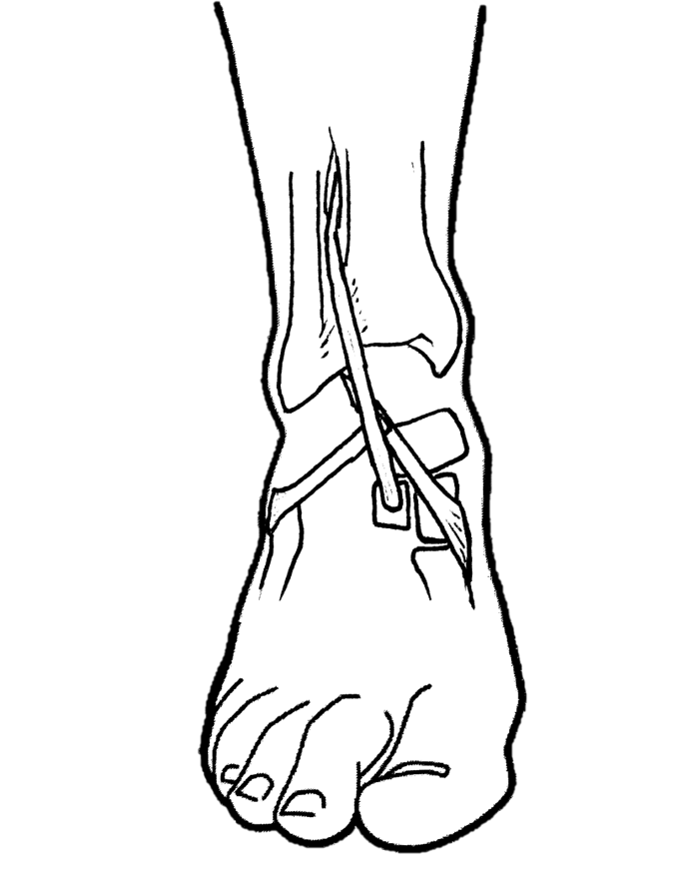

432 ГВКМЦ
ВС РБ
2 ТО
Сухожильно-мышечная транспозиция при невропатии малоберцового нерва
Сухарев Александр Александрович
Минск, Беларусь

Slide 2
Малоберцовый нерв
n. fibularis или n. peroneus – это смешанный по функциям нерв, являющийся одной из двух наиболее крупных ветвей седалищного нерва и состоящий из волокон L4 – S2.

Slide 3
Невропатия малоберцового нерва:
Травмы;
Туннельные синдромы;
Нарушение кровоснабжения;
Ятрогенные повреждения.

Slide 4
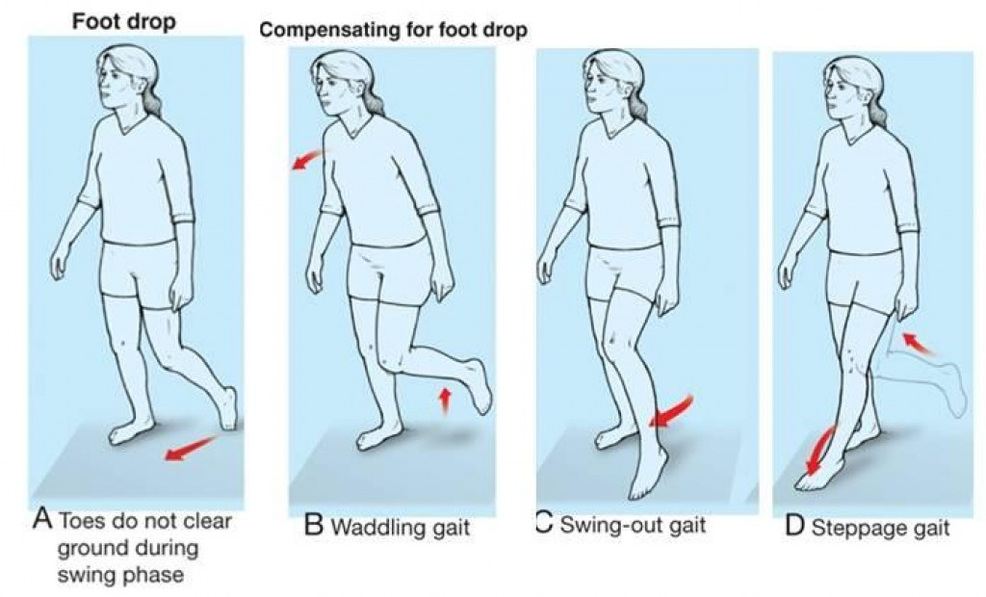
Особенности походки

Slide 5
Статистика
N=10 | Пол | Возраст | Этиология
1 | М | 29 | Травма
2 | Ж | 38 | Тунельный синдром
3 | Ж | 52 | Травма
4 | М | 32 | Травма
5 | М | 55 | Тунельный синдром
6 | М | 41 | Травма
7 | Ж | 33 | Травма
8 | М | 56 | Травма
9 | Ж | 50 | Травма
10 | М | 34 | Травма

Slide 6
Пациент: К. 1989 г.р. Хронология:
В 2010 г. получил закрытый перелом проксимального метаэпифиза левой большеберцовой кости;
Сразу после травмы развилась клиника повреждения общего малоберцового нерва слева;
Через 4 года после неудачных попыток консервативного лечения обратился во 2-е ТО 432 ГВКМЦ

Slide 7
ДИАГНОЗ
ПОСТТРАВМАТИЧЕСКАЯ КОМПРЕССИОННО-ИШЕМИЧЕСКАЯ НЕВРОПАТИЯ ОБЩЕГО МАЛОБЕРЦОВОГО НЕРВА СЛЕВА

Slide 8
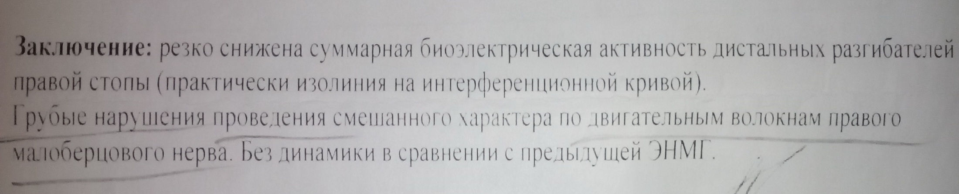
Предоперационное обследование
Электронейромиография

Slide 9
Предоперационная подготовка

Slide 10
Операция
ТРАНСПОЗИЦИЯ СУХОЖИЛИЯ ЗАДНЕЙ БОЛЬШЕБЕРЦОВОЙ МЫШЦЫ НА ПЕРЕДНИЙ ОТДЕЛ СТОПЫ С ТРЕХТОЧЕЧНОЙ ФИКСАЦИЕЙ

Slide 11
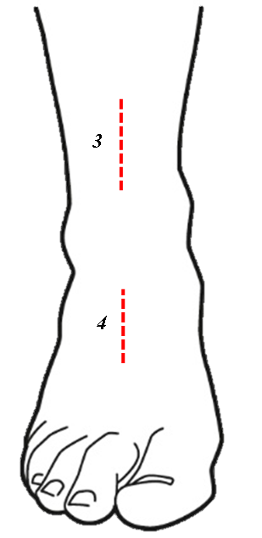
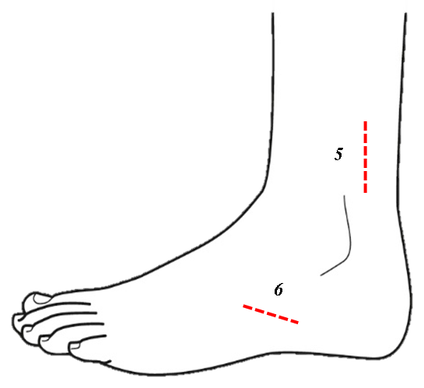
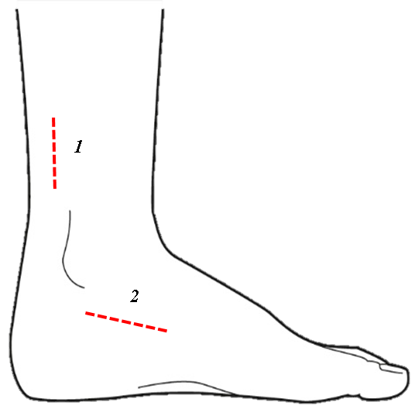
Операция

Slide 12
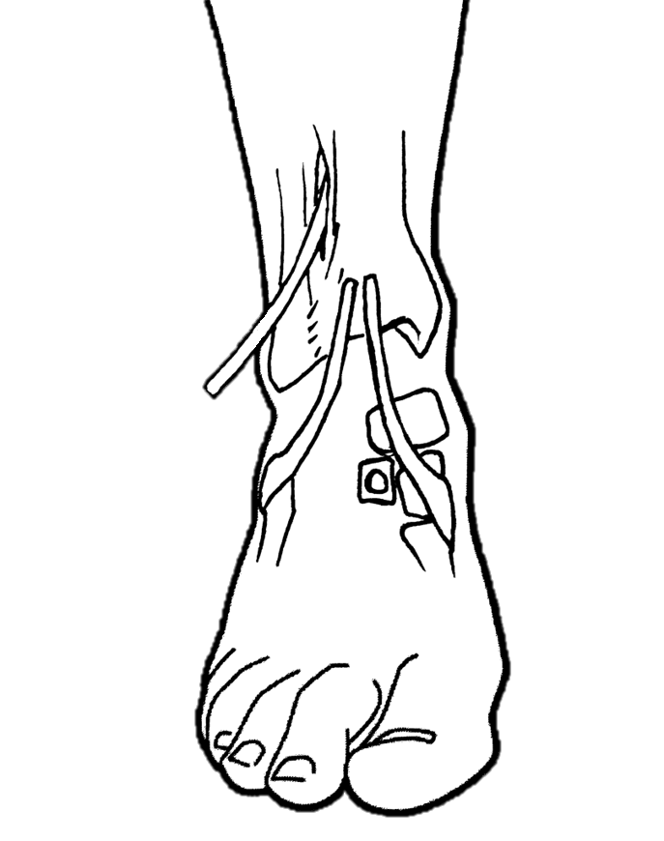
Операция
m. tibialis posterior
m. peroneus brevis
m. tibialis anterior
o. cuneiforme intermedium

Slide 13
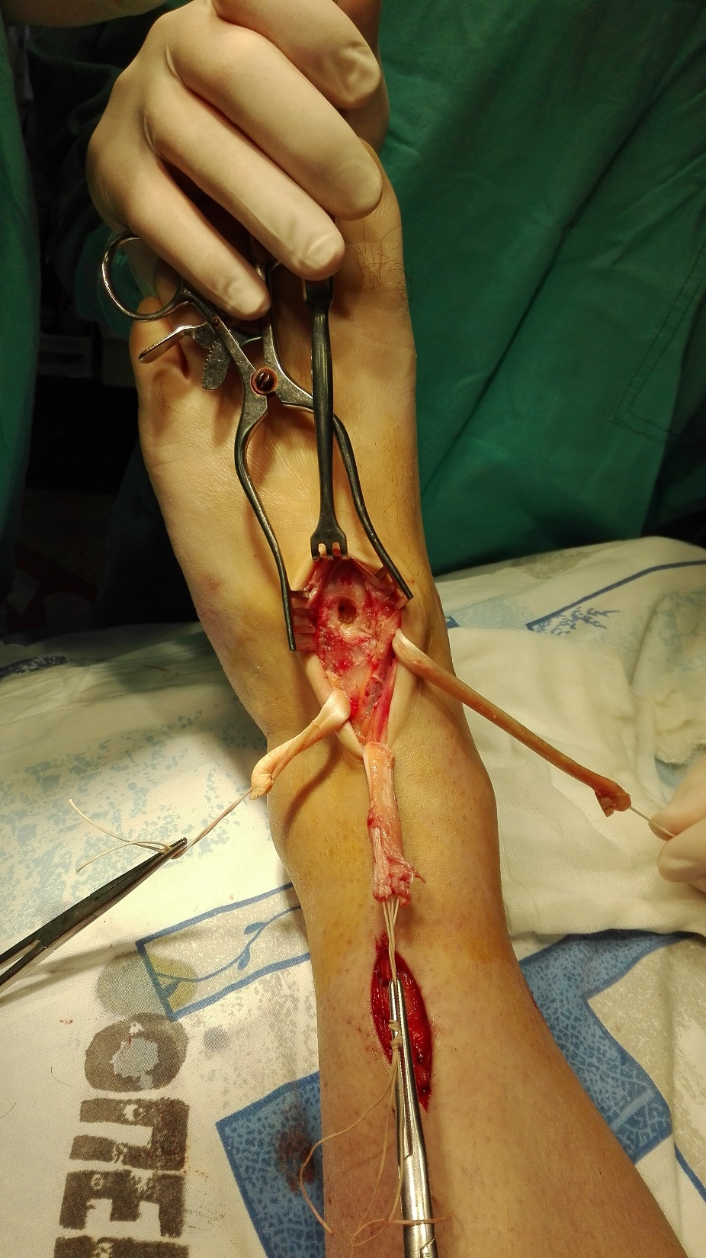
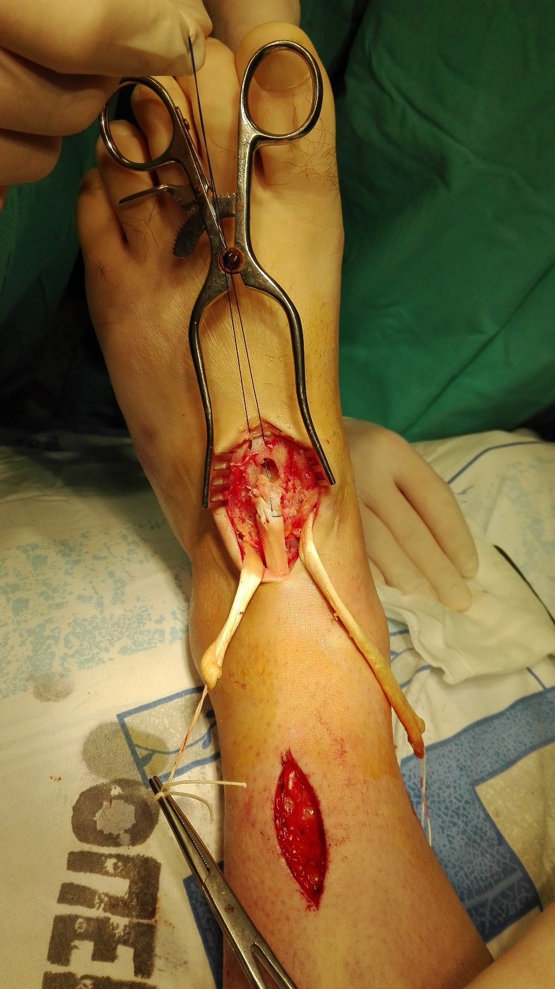

Slide 14
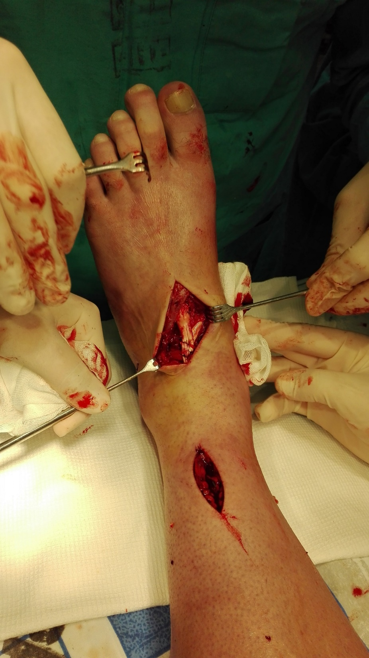
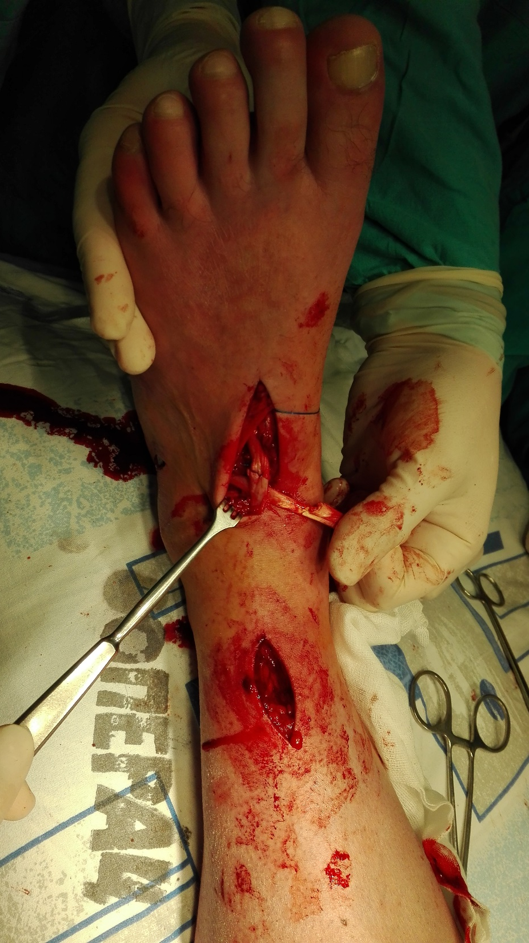

Slide 15
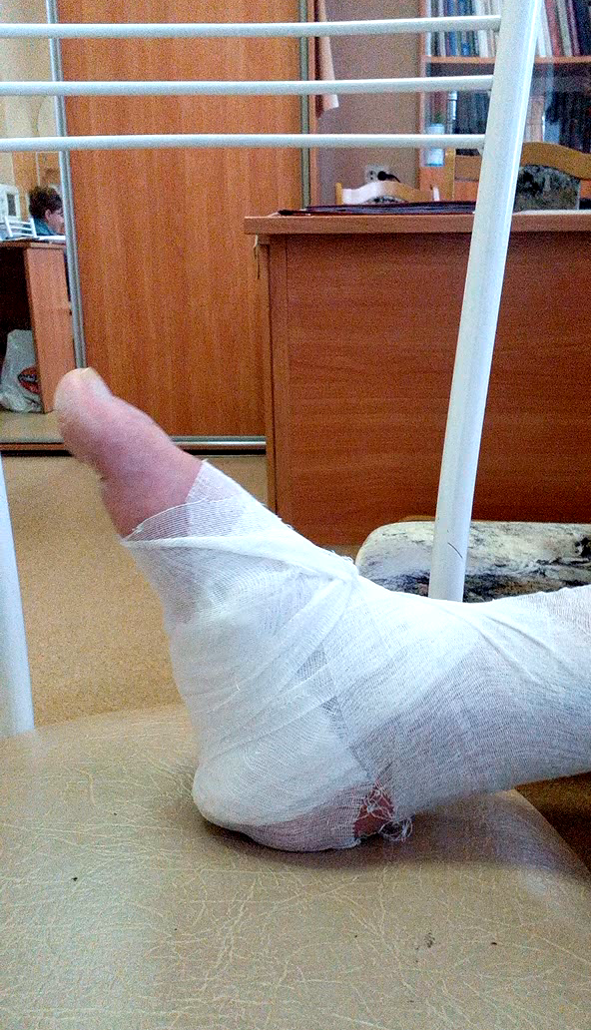
Результат

Slide 16

Результат

Slide 17
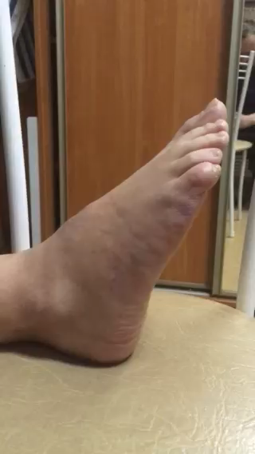
Результат

Slide 18
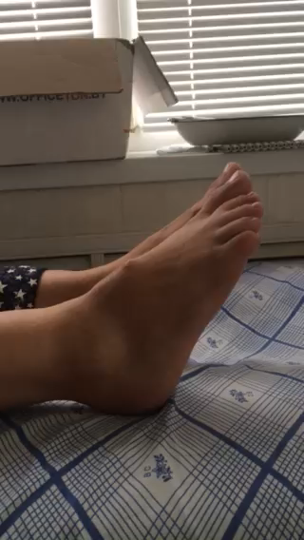
Результат

Slide 19
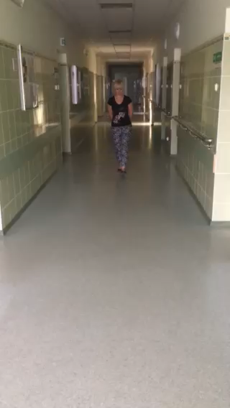
Результат

Slide 20
Оценка результатов
Шкала Carayon et al. оценки объема движений в голеностопном суставе после транспозиции

Slide 21
СПАСИБО ЗА ВНИМАНИЕ

